Slide 1

(Nome) Iteração 1
Introdução a Engenharia de Software 2025/2026
Margarida Cardoso - 125799 - Team Manager
Tiago Costa - 125943 - Product Owner
Pedro Rocha - 125296 - Architect
Daniel Martins - 115868 - DevOps Master

Slide 2
Índice
Índice…………………………………………………………………..... 2
Introdução…………………………………………………............. 3
Personas………………………………………………………………… 4 - 8
Maintenance Technician……………………………………. 5
Maintenance Director……………………………………….. 6
Manager……………………………………………………………. 7
Administrator……………………………………………………. 8
Repositório……………………………………………………………. 9
Fim………………………………………………………………………... 10

Slide 3
Introdução:
(Nome) Um sistema de monitorização industrial que analisa dados de sensores de vibração, pressão e temperatura para possibilitar a manutenção preditiva de máquinas

Slide 4
Entidades
Foi criado as seguintes personas para o sistema:
Maintenance Technician
Maintenance Director
Manager
Administrator

Slide 5
Maintenance Technician
Objetivo:
Quer saber rapidamente quais sensores têm problemas, e agir antes de falhas graves acontecerem.
Responsabilidades:
Verificar o estado do sistema e dos sensores
Analisar os sensores e possíveis alertas
Resolver avarias
Realizar as intervenções
Pedir assistência se for necessário

Slide 6
Maintenance Director
Objetivo:
Quer identificar os sensores com falhas recorrentes e investigar problemas mais sérios.
Responsabilidades:
Analisar o histórico completo de avarias
Identificar padrões de falhas
Avalia a necessidade de ações mais críticas

Slide 7
Manager
Objetivos:
Quer perceber se uma máquina continua a ser viável ou se deve ser substituída.
Responsabilidades:
Analisar custos de reparação
Avaliar tempo de paragem e de operação
Comparar o custo de uso vs produtividade
Tomar decisões de investimento ou substituição

Slide 8
Administrator
Objetivos:
Quer garantir que a equipa é produtiva e que o sistema está bem organizado.
Responsabilidades:
Monitorizar o desempenho dos técnicos
Analisar a produtividade
Registar as novas máquinas no sistema
Gerir a organização interna

Slide 9
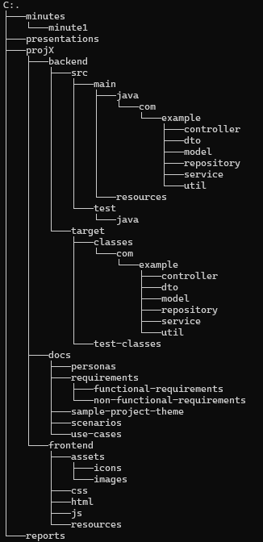
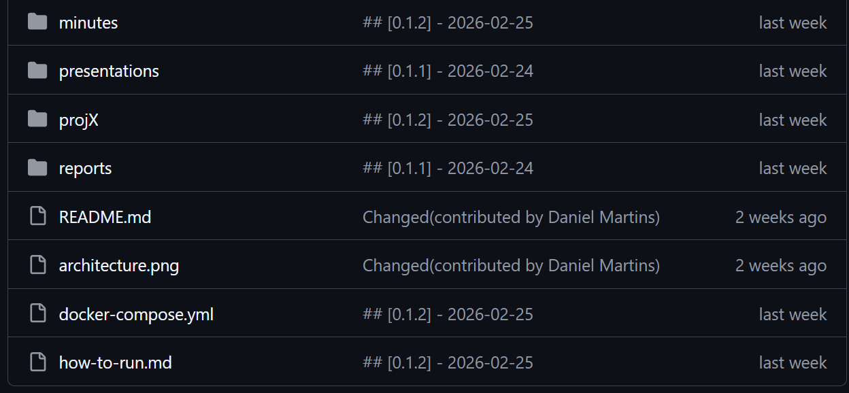
• Repositório da equipa

Slide 10
Fim
Margarida Cardoso - 125799 - Team Manager
Tiago Costa - 125943 - Product Owner
Pedro Rocha - 125296 - Architect
Daniel Martins - 115868 - DevOps Master
Introdução a Engenharia de Software 2025/2026

